Slide 1

Gestión De Plataformas Para El Aprendizaje En Educación Virtual
sistemas de gestión del aprendizaje. Parte 2

Slide 2
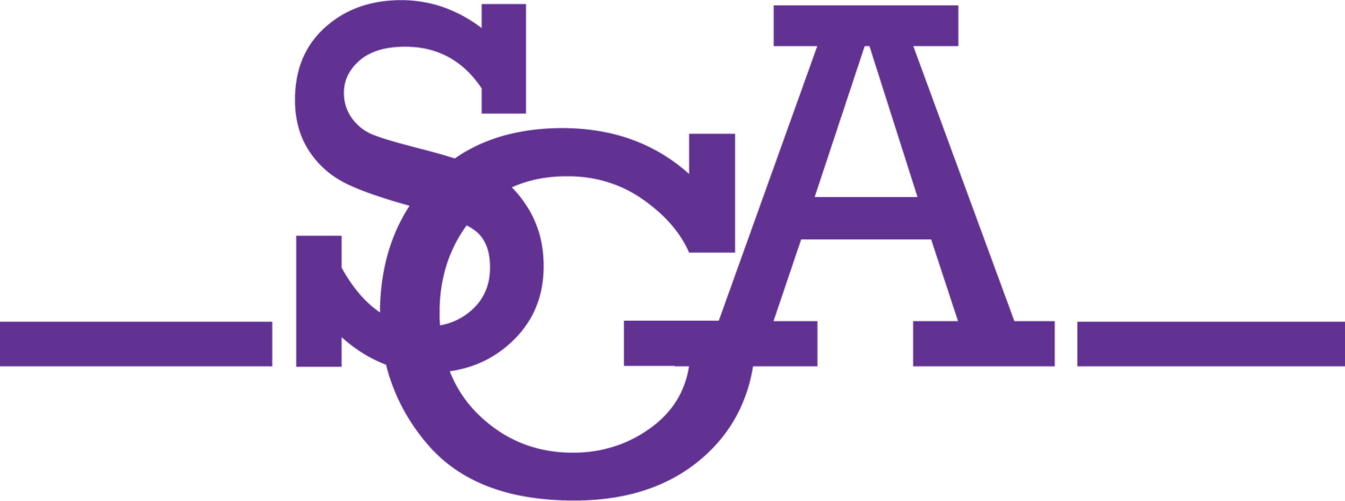
Sistema de gestión del aprendizaje
Plataformas Virtuales. Sesión 5

Slide 3

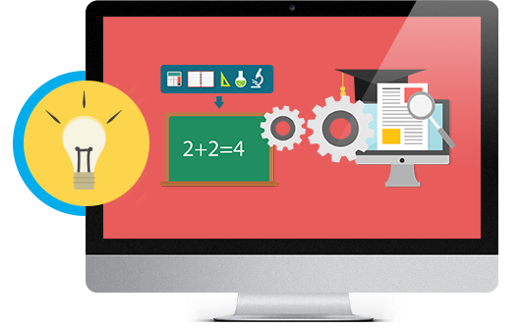
Objetivo
El participante describe los elementos principales de las plataformas educativas y las diferencias que existen entre las de código abierto y comerciales.

Slide 4

Descripción
Cuando hablamos de Sistemas de Gestión de Aprendizaje, o Learning Management System (LMS), nos referimos a un tipo de software, instalado normalmente en un servidor web, que permite la creación de un campus virtual para la formación online.

Slide 5


¿Plataformas e-learning de código abierto o comerciales?
Existen dos grandes grupos: las plataformas e-learning libres o de código abierto, y las plataformas comerciales, dentro de esta última se pueden distinguir varias posibilidades de pago.

Slide 6
Plataformas e-learning de código abierto
Es decir, cuando decimos código abierto, nos referimos a un tipo de software que está diseñado para ser distribuido y desarrollado libremente. La licencia de un software de código abierto forma parte del dominio público

Slide 7

Un factor a tener en cuenta es que, aunque su uso y distribución son libres, a posteriori pueden presentarse costes para el mantenimiento de la plataforma, que sea necesario contratar personal cualificado, etc.

Slide 8
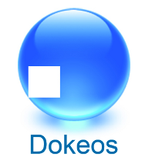
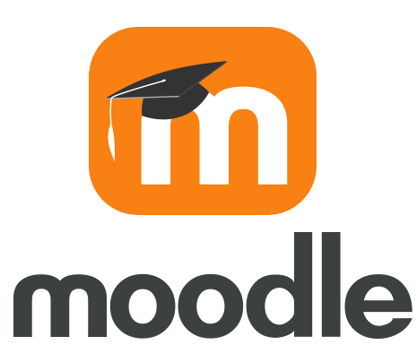
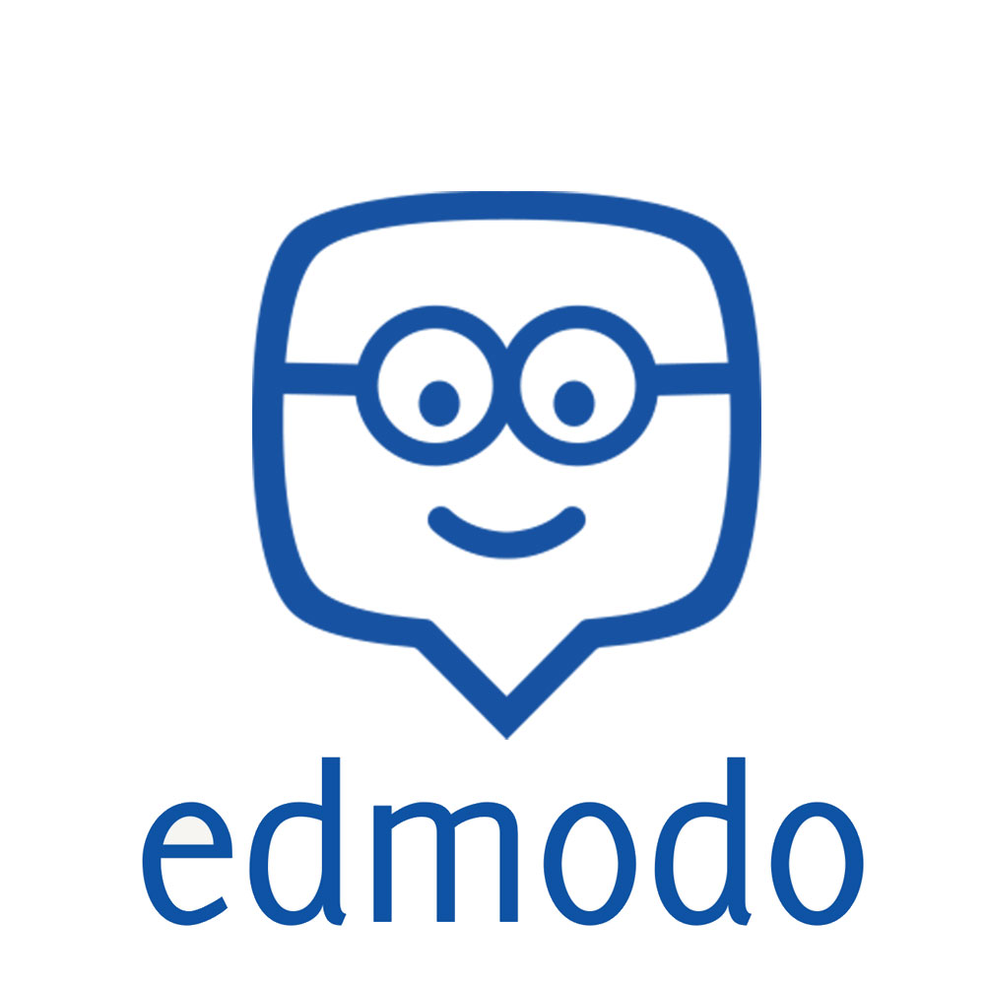

Entre las más usadas de código abierto encontramos:
Moodle
Dokeos
Chamilo
Edmodo

Slide 9
Y dentro de las plataformas e-learning comerciales, os presentamos dos alternativas interesantes, según la forma de pago.
Plataformas e-learning de pago por uso (en la nube): es una de las alternativas que más se está utilizando últimamente. En estos casos el suscriptor paga en función al uso que le vaya a dar a la plataforma. Por ejemplo, en función del número de alumnos activos en la plataforma, por cursos, módulos, etc.
Plataformas e-learning de pago por licencia: no tienen el código libre, por lo que hay que pagar por la licencia de uso. En estos casos se paga un tiempo determinado, que puede ser desde un mes hasta un año. Durante el tiempo que tengas la licencia, puedes usar la plataforma para un número ilimitado de personas e impartir tantos cursos y módulos como necesites

Slide 10
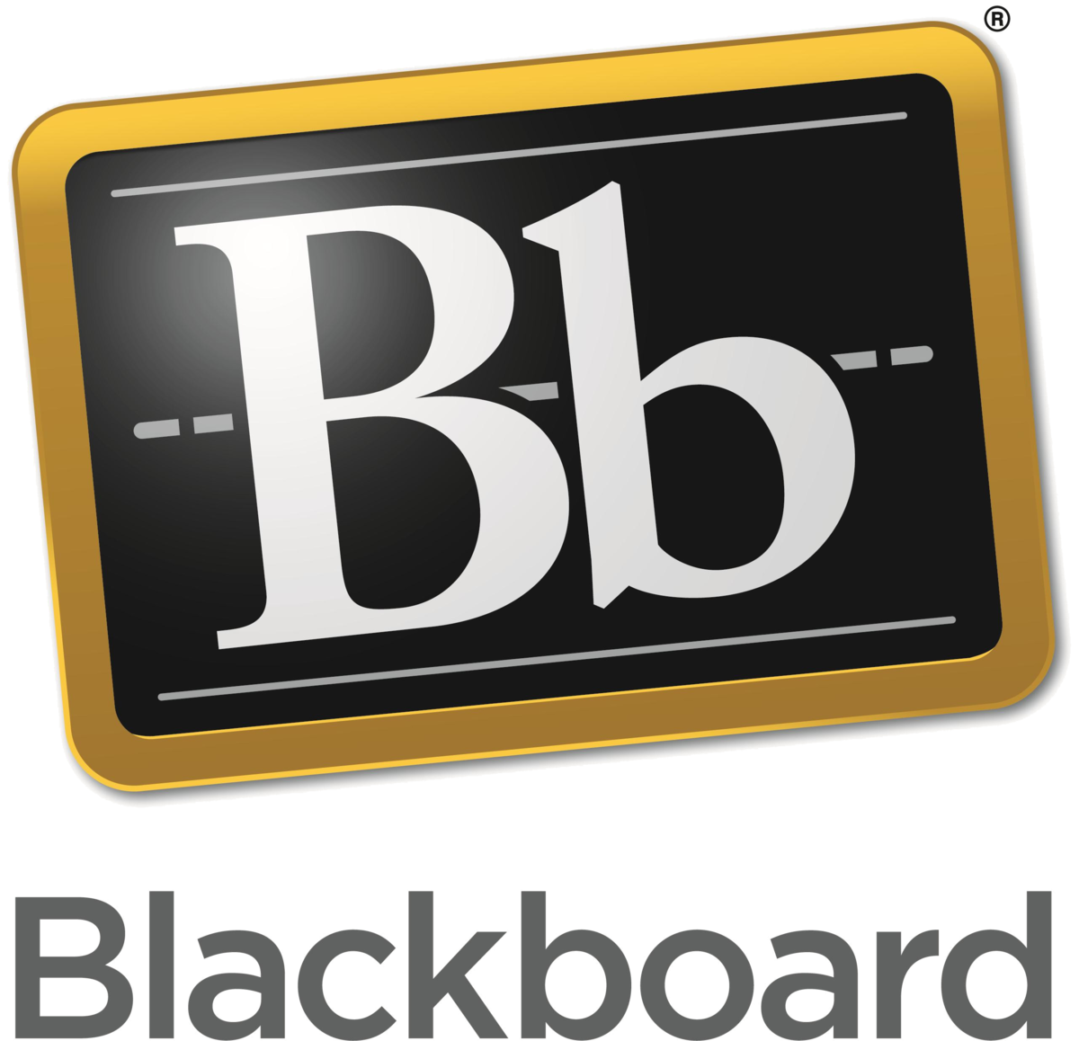

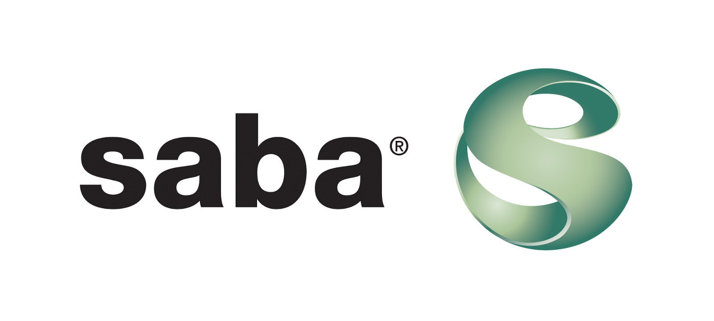

Entre las más usadas de código abierto encontramos:
BlackBoard
FirstClass
eDucativa
Saba

Slide 11
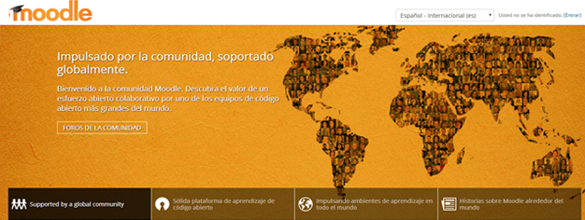
Moodle

Slide 12
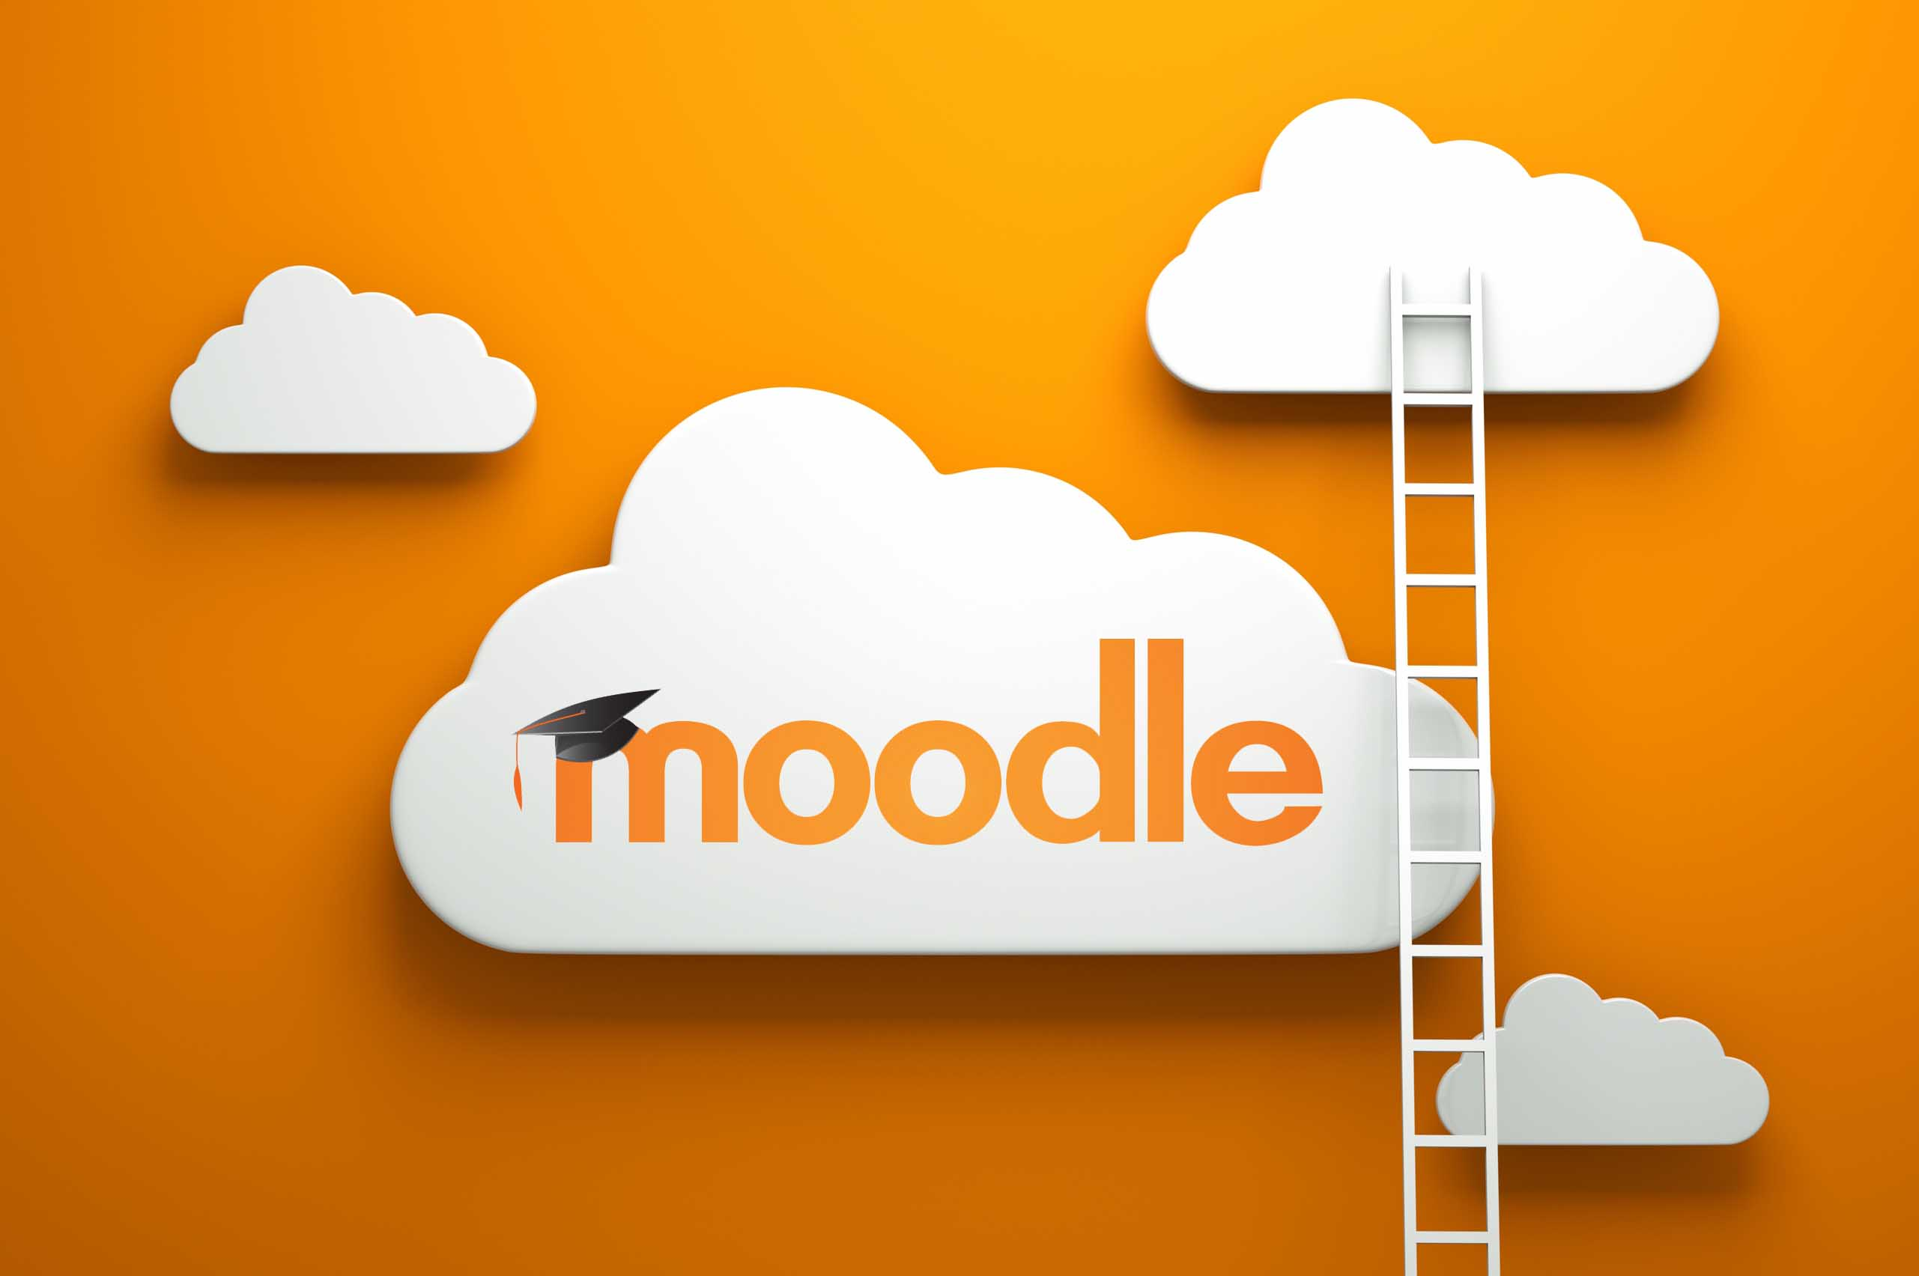
Trabajo colaborativo
El número de usuarios de Moodle a nivel mundial alcanza a día de hoy los 79 millones de usuarios, dato más que suficiente para justificar que sea una de las plataformas e-learning con más fama a nivel mundial

Slide 13
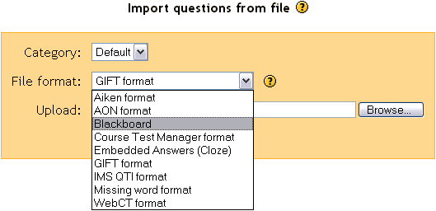
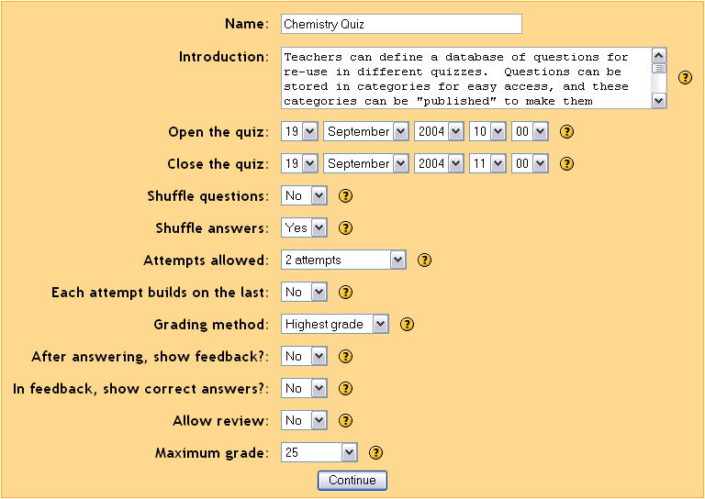
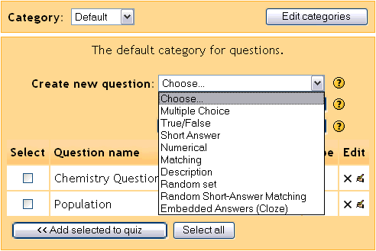
Características
La mayor ventaja de Moodle es su interfaz sencilla que hace de esta plataforma un sistema de fácil aprendizaje, tanto para docentes como para alumnos.
Cada módulo ofrece ayudas de sus características

Slide 14

Conclusión y cierre

